Slide 1
基於Resnet50與Kmean之卷積神經網路訓練加速設計
中正資工四 郭晏誠

Slide 2
Overview
1.無須訓練無監督式分類訓練資料
─將照片轉到Latent space用K-mean快速無監督式分類照片

Slide 3
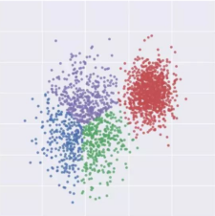
無須訓練無監督式分類訓練資料
Step2
Step3
Step4
Step1
載入ResNet50 Model
餵入圖片得到Latent space
K-mean分類
分類完畢

Slide 4
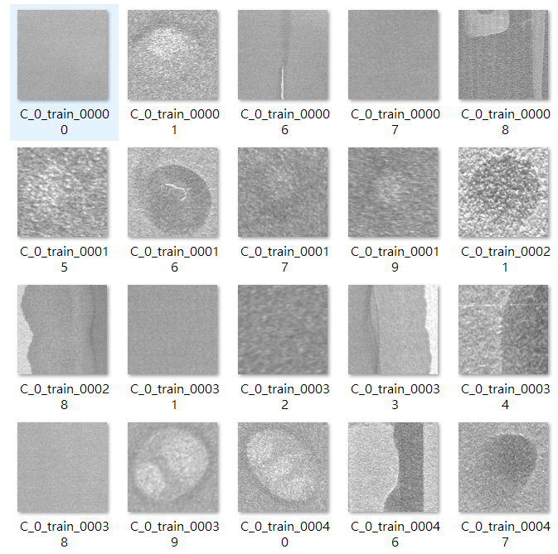
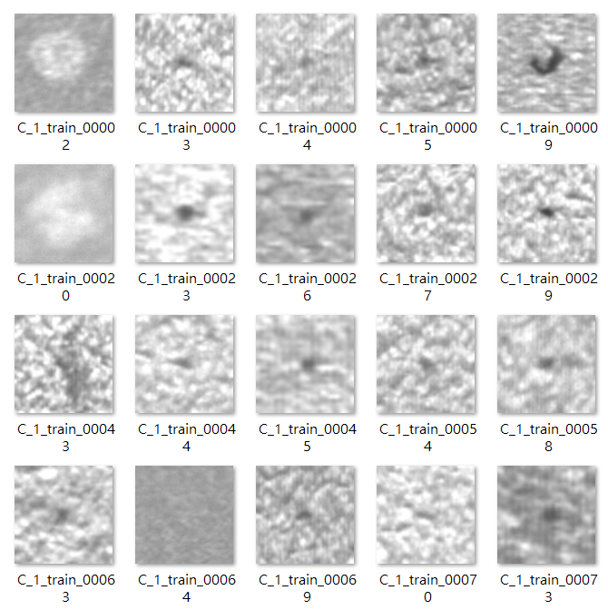
無須訓練無監督式分類訓練資料實測
Class 1 : 深色 60張
Class2 : 淺色 48張

Slide 5
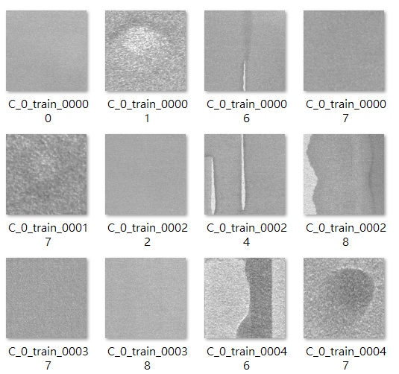
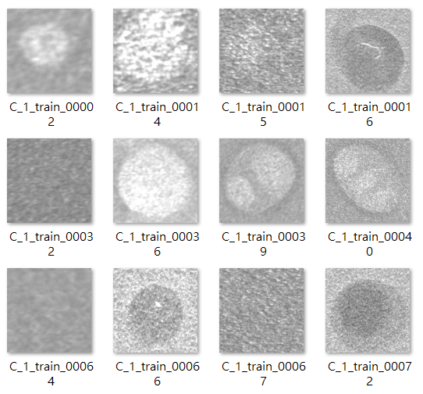
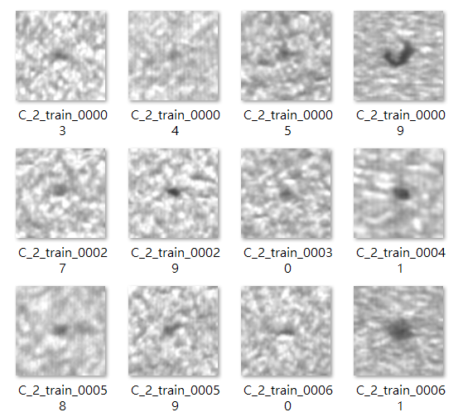
無須訓練無監督式分類訓練資料實測
Class 1 : 深色 41張
Class2 : 淺色 32張
Class3 : 圓形 27張

Slide 6
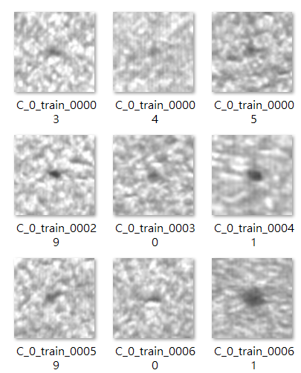
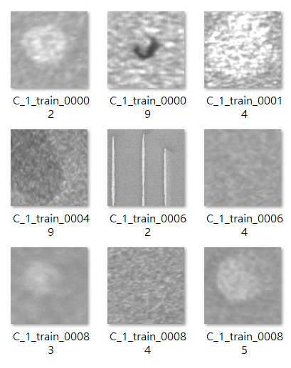
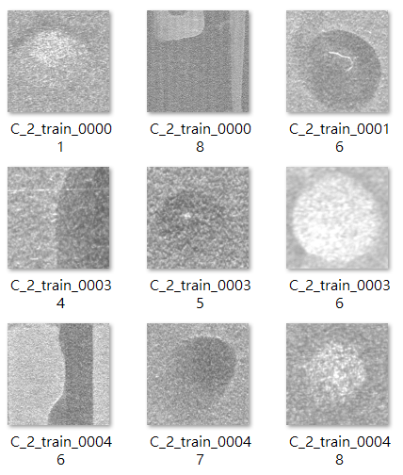
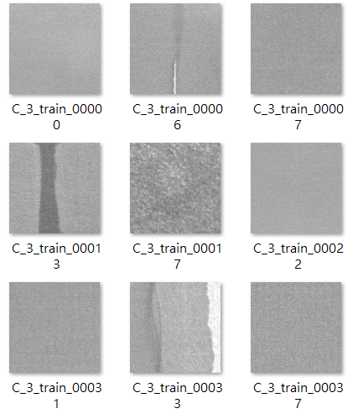
無須訓練無監督式分類訓練資料實測
Class 1 : 淺色 31張
Class2 : 複雜 19張
Class3 : 圓形 17張
Class4 : 單純 33張

Slide 7
無須訓練無監督式分類訓練資料結論
1.效能分析
項目 | 效能
是否要先訓練 | 否
是否需GPU | 否
分類速度 | 4核CPU為5~10fps
是否應用大部分情況 | 是
2.待改善
分幾類很難確定(K-mean老問題)
若是瑕疵只占圖片1/100，會導致分類不理想

